Slide 1
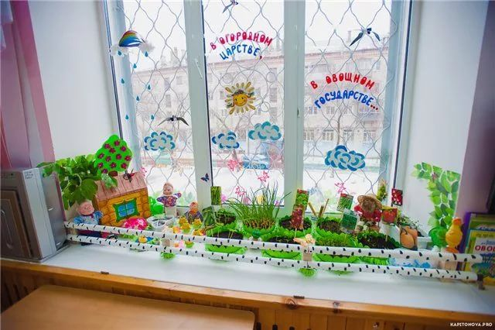
Проект
«Витамины на окне»
Старшая группа

Slide 2
Паспорт проекта
Тема проекта: «Витамины на окне».
Учреждение: МБДОУ «Детский сад «Северяночка»
Автор проекта: воспитатели старшей группы
Тип проекта: практический, познавательно-исследовательский.
Идея: создать в группе огород на подоконнике.

Slide 3
Цель проекта:
Создать условия для развития познавательных и творческих способностей детей в процессе разработки детско-взрослого образовательного проекта «Витамины на окне».

Slide 4
Постановка проблемы
Влияние окружающего мира на ребенка огромно. Знакомство с постоянно изменяющимися явлениями начинается с первых лет жизни ребенка. Явления и объекты природы привлекают детей, красотой, яркостью красок, разнообразием. Наблюдая за ними, ребенок обогащает свой чувственный опыт.
Чтобы удовлетворить детскую любознательность, привить первые навыки активности и самостоятельности, необходимо создать условия для поисково-исследовательской деятельности детей.
Ознакомление с ростом и развитием растений можно осуществлять в зимне-весенний период, выращивая в группе различные культуры из семян и луковиц, используя для этого огород на окне.

Slide 5
Предполагаемый результат:
Освоение детьми экологических знаний (знать, как растут овощи, где, как ухаживать за ними, о полезных свойствах, что можно приготовить из них и т.д.), трудовых навыков.
Дети научатся замечать красоту растительного мира, ухаживать за растениями в комнатных условиях, познакомятся с условиями их роста.
Научатся проявлять желание заботиться об огороде, воплощать творческие идеи в его оформлении.
Участие в конкурсе «Витаминный огород».

Slide 6
Задачи:
приобщать детей к трудовой деятельности;
учить детей ухаживать за растениями в комнатных условиях;
развивать познавательные и творческие способности;
обобщать представления о необходимости света, тепла, влаги, почвы для роста растений;
формировать познавательную, исследовательскую, трудовую деятельность детей;
формировать у детей понятия взаимосвязи «природа – человек»;
учить выполнять индивидуальные поручения и коллективные задания;
развивать умения обобщать и анализировать собственный опыт исследовательской деятельности.

Slide 7
Участники проекта: дети старшей группы, воспитатели, родители.
Сроки реализации проекта: среднесрочный (20 марта– 25 апреля 2023 года).
Доминирующая образовательная область: познавательное развитие, социально-коммуникативное развитие.
Образовательные области интеграции: речевое развитие, художественно-эстетическое развитие.

Slide 8
Роль родителей в реализации проекта:
Помощь родителей в организации проведения проекта (луковицы, семена, земля, контейнеры для посадки).
Книжка-передвижка для родителей «Трудовое воспитание дошкольника в семье и в детском саду»
Буклет для родителей«Витамины, полезные продукты и здоровый организм».
Рекомендации: вместе с детьми сходить в овощные магазины,; совместно приготовить блюда из овощей (щи, борщ, салаты и др.).
Создание родителями совместно с детьми книжек-самоделок на тему «Экологическая сказка».

Slide 9
Продукты проектной деятельности:
Выращенные овощи и зелень для употребления в пищу.
Дневники наблюдений.
Лэпбук «Овощи».
Дидактические игры (своими руками).
Папка-передвижка для детей «Витамины A, B, C, D»
Альбом «Пословицы и поговорки об овощах».
Книжки-самоделки про овощи (сказки, загадки и т.д.)..

Slide 10
Этапы реализации проекта
1 этап – подготовительный:
Беседы с детьми (выявление знаний детей о растениях, об овощах).
Сбор художественной литературы, иллюстрационного материала по теме «Овощной калейдоскоп» (рассказы, сказки, стихи, загадки, пословицы и поговорки об овощах, экологические сказки, подбор народных примет, картинок и др.) и оформление в книжном уголке.
Рассказы детей, как они помогали родителям на огороде.
Приобретение необходимого оборудования (контейнеры, земля, семена, удобрения).
Разбивка огорода на подоконнике в группе. Изготовление атрибутов для оформления огорода: таблички с изображением овощей и датой посадки, дом и заборчик из лего-конструктора,
Изготовление масок овощей.
Изготовление лэпбука «Овощи»

Slide 11
Этапы реализации проекта
2 этап – практический (исследовательский)
Игра-соревнование « Кто больше знает?»
Лепка «Овощи на тарелке»
НОД «Веселая витаминка»
Аппликация «Витаминные продукты»
Беседа: «Знакомство с семенами растений»
Посадка лука, семена укропа, петрушки, салата.
Оформление огорода атрибутами, игрушками.
Просмотр мультфильма «Веселый огород»
Рисование «Овощной суп»
Наблюдения. Оформление альбома наблюдений.
Рассматривание репродукций картин, картинок, иллюстраций, альбомов с изображением культурных растений.
Чтение художественной литературы о растениях. Заучивание стихотворений. Загадывание загадок об овощах.
Игровая деятельность.
Пальчиковая гимнастика.

Slide 12
Опытно-экспериментальная деятельность
«Строение растений»
«Условия, необходимые для жизни растений»
«Размножение, рост, развитие растений»
«Овощи, как косметика»

Slide 13
Этапы реализации проекта
3 этап – заключительный
Подведение итогов реализации проекта.
Анализ и обобщение результатов, полученных в процессе исследовательской деятельности.
Создание в группе огорода на подоконнике.
Участие в онлайн конкурсе «Витаминный огород».

Slide 14
Выводы о результатах проекта
У детей формируется интерес к опытнической и исследовательской деятельности по выращиванию культурных растений в комнатных условиях.
Дети самостоятельно и творчески осваивают новые способы исследований.
Дети стали более уважительно относиться к труду.
У детей формируется эстетическое отношение к природе, углубляются знания, совершенствуются навыки.
Дети понимают о том, что мы люди – являемся частью природы, что для роста и развития живых объектов необходимы не только вода, свет и тепло, но любовь и бережное отношение окружающих.

